Slide 1
Questions flash
Calcul littéral 3ème

Slide 2
Question 1
Donner la valeur de l’expression suivante pour x = 10 :
5x – 49 = ?

Slide 3
Question 2
Donner la valeur de l’expression suivante pour x = 4 :
6x - 15 = ?

Slide 4
Question 3
Résoudre l’équation suivante :
-7x + 2 = -26

Slide 5
Question 4
Résoudre l’équation suivante :
3x - 17 = -2

Slide 6
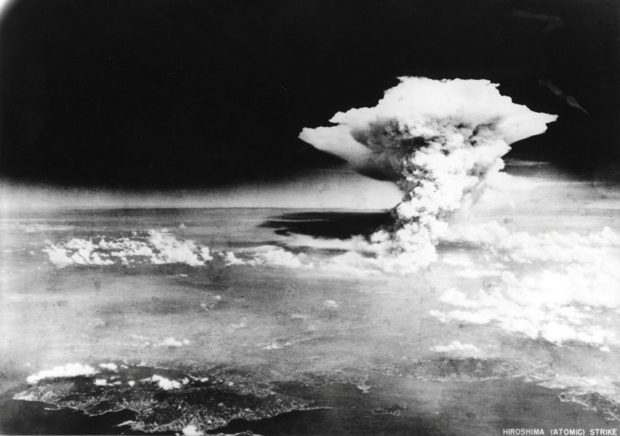
A l’aide des résultats obtenus, retrouver l’année où a eu lieu cet événement marquant de l’histoire mondiale.

